Slide 1
Развитие речи детей младшего дошкольного возраста
Учитель-логопед: Зайцева Елена Юрьевна
МБДОУ общеразвивающего вида № 49 «Почемучки» г. Коломна

Slide 2
Особенности произношения детей второй младшей группы
Согласные произносятся смягченно («лезецька» – ложечка).
Свистящие звуки с, з, ц произносятся недостаточно четко, пропускаются («абака» – собака); заменяются: с – ф («фобака» – собака); з – в («вамок» – замок); ц – ф («фыпленок» – цыпленок); с – т («тобака» – собака); з – д («дамок» – замок), ц- т («тветок» – цветок).
Шипящие звуки ш, ж, ч, щ произносятся недостаточно четко, пропускаются («апка» – шапка, «ук» – жук); заменяются: ш – с, ф («сапка», «фапка» – шапка), ж – з, в («зук», «вук» – жук), ч – ц, ть («оцки», «отьки» – очки), щ – сь, ть («сетка», «тетка» – щетка).
Звуки л и р пропускаются («ампа» – лампа, «ука» - рука); заменяются звуком ль («лямпа» – лампа, «люка» – рука); заменяются й («ямпа» - лампа, «юка» – рука).

Slide 3
Основные задачи работы над звуковой культурой речи Вторая младшая группа
1. Готовить артикуляционный аппарат для правильного произношения всех звуков родного языка, тренируя его основные движения во время артикуляционной гимнастики и в процессе работы над простыми по произношению звуками: а, у, о, и, э, п, б, м, ф, в.
2. Развивать слуховое внимание, речевой слух, речевое дыхание, силу и высоту голоса.
3. Вырабатывать четкое произношение слов, предложений, спокойный темп и размеренный ритм речи.

Slide 4
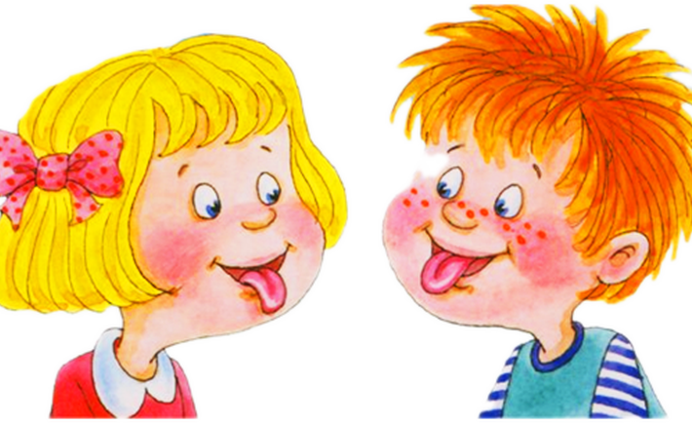
Артикуляционная гимнастика - основа правильного произношения

Slide 5
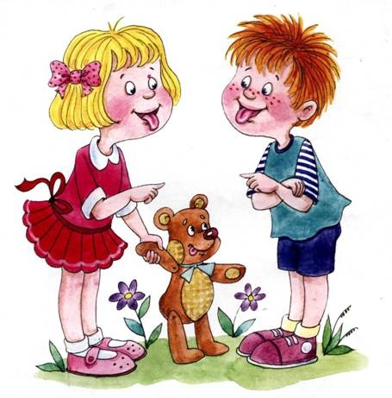
Артикуляционная гимнастика –
это совокупность специальных упражнений, направленных на укрепление мышц речевого аппарата, развитие силы, подвижности и дифференциальных движений органов, принимающих движение в речи.

Slide 6
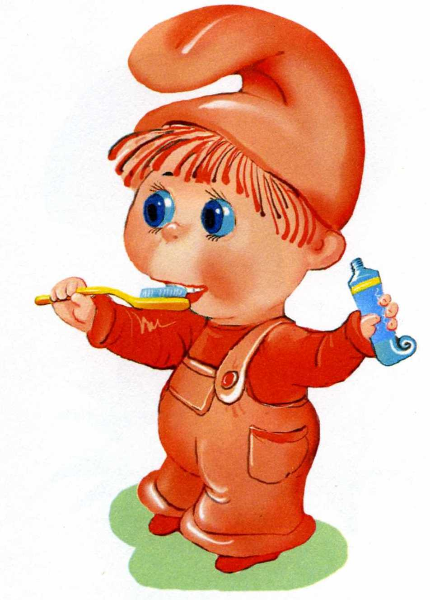
Цель артикуляционный гимнастики -
выработка полноценных движений и определенных положений органов артикуляционного аппарата, умение синтезировать простые движения в сложные, необходимых для правильного произношения звуков.

Slide 7
Рекомендации по проведению упражнений артикуляционной гимнастики
1. Проводить артикуляционную гимнатику нужно ежедневно, чтобы вырабатываемые у детей навыки закреплялись. Лучше заниматься 2 раза в день (утром и вечером) по 5 - 7 минут, в зависимости от возраста и усидчивости ребенка. Не следует предлагать детям более 2-3 упражнений за раз. Каждое упражнение выполняется по 5-7 раз.
2. Артикуляционную гимнастику выполняют сидя, так как в таком положении у ребенка прямая спина, тело не напряжено, руки и ноги находятся в спокойном положении.
3. При отборе упражнений для артикуляционной гимнастики надо соблюдать определенную последовательность, идти от простых упражнений к более сложным. Проводить их лучше эмоционально, в игровой форме.
4. Ребенок должен хорошо видеть лицо взрослого, а также свое лицо, чтобы самостоятельно контролировать правильность выполнения упражнений. Поэтому упражнения следует выполнять перед зеркалом.

Slide 8
«Бегемотик»
Описание: открыть рот, как можно шире, удерживать его в таком положении до счета «пять», потом закрыть рот. Выполнять упражнение 5-7 раз.
Рот пошире открываем,
В бегемотиков играем.
Широко раскроем ротик,
Как голодный бегемотик.
Закрывать его нельзя,
До пяти считаю я.
А потом закроем рот –
Отдыхает бегемот.

Slide 9
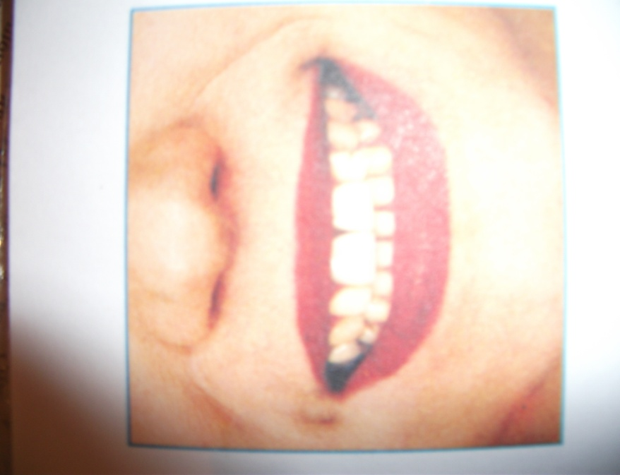
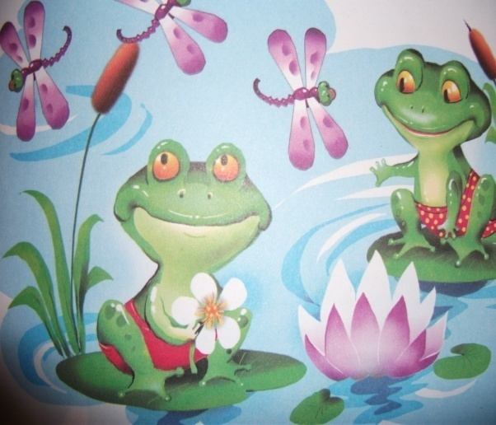
«Улыбка – Лягушка»
Описание: улыбнуться, показать сомкнутые зубы. Удерживать губы в таком положении следует до счета «пять» (до счета «десять»), затем вернуть губы в исходное положение.
Повторить 3-4 раза.
Подражаем мы лягушкам;
Тянем губы прямо к ушкам
Вы сейчас тяните губки –
Я увижу ваши зубки
Мы потянем – перестанем
И нисколько не устанем.

Slide 10
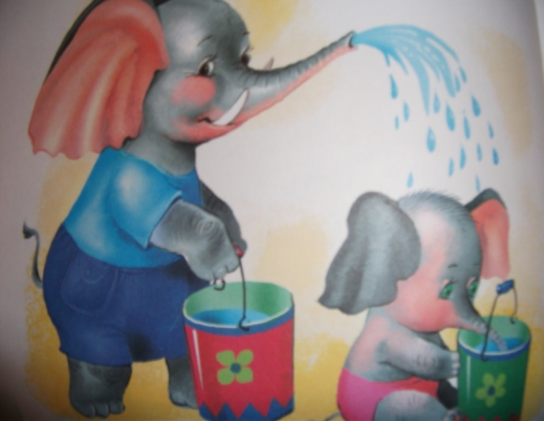
«Хоботок»
Описание: сомкнутые губы вытянуть вперед «трубочкой» и удерживать в таком положении до счета «пять»(до счета «десять»), затем вернуть губы в исходное положение.
Буду подражать слону!
Губы «хоботом» тяну.
А теперь их отпускаю
И на место возвращаю.

Slide 11
«Улыбка-Хоботок»
Описание: На «раз»-губы растянуты в улыбке, зубы заборчиком.
На счет «два» - губы складываются трубочкой, зубы в прежнем положении.
Выполнять 5-7 раз.
Раз – лягушка с толстым брюшком,
Два – большой и добрый слон
Ежедневно на опушке,
Посадив ее в кадушку,
как под душем ту лягушку
Поливал из шланга он.

Slide 12
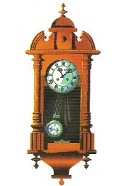
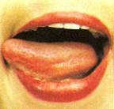
«Часики»
Описание: улыбнуться, открыть рот. Тянуться языком попеременно то к левому углу рта, то к правому. Повторить 5 – 10 раз.
Тик-так, тик-так.
Язычок качался так.
Словно маятник часов.
Ты в часы играть готов?

Slide 13
«Змейка»
Описание: рот открыт, язык высунуть вперед как можно дальше, напрячь и сделать узким. Узкий язык максимально выдвигать и убирать вглубь рта. Движения выполняются в медленном темпе. Выполнять 5-6 раз.
Подражаем мы змее,
С ней мы будем наравне:
Высунем язык и спрячем,
Только так, а не иначе.

Slide 14
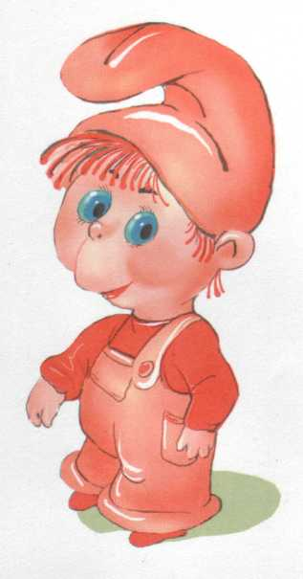
«Лопаточка»
Описание: Улыбнуться, открыть рот, расслабленный широкий кончик языка положить на нижнюю губу и удерживать на счет от 1 до 5-10. Верхняя губа приподнята, не касается поверхности языка.
Расстелил половичок У водички Язычок. На нем лежит и отдыхает И слегка позагорает.

Slide 15
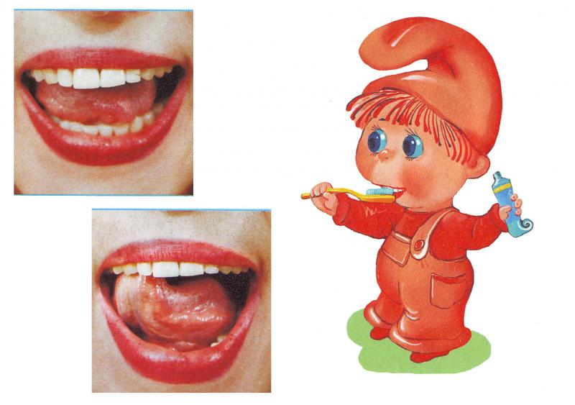
«Чистим зубки»
Описание: улыбнуться, приоткрыть рот. Кончиком языка «почистить» нижние, затем верхние зубы с внутренней стороны, делая движения языком вправо - влево. Нижняя челюсть при этом не двигается
Язычок утром встал, Чистить зубки побежал. Вправо-влево,
вправо-влево, Чистим зубки мы умело.

Slide 16
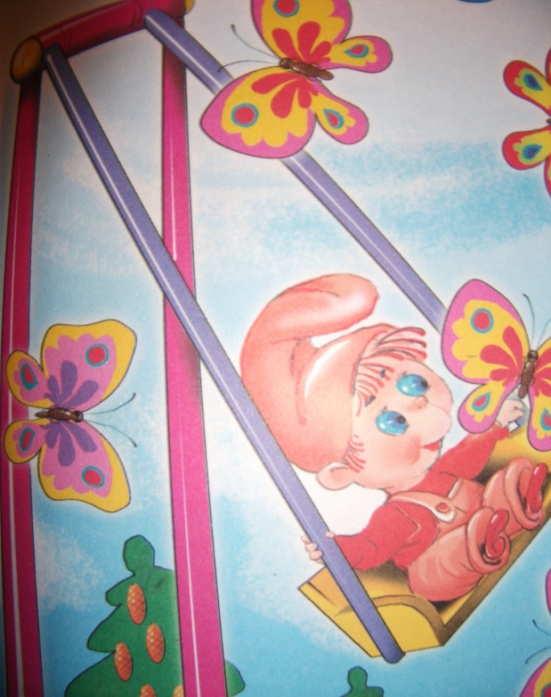
«Качели»
Описание: улыбнуться, рот широко открыть.
На счет «раз» - опустить кончик языка за нижние зубы, «два» - поднять язык за верхние зубы. Повторить 4-6 раз.
Сели дети на качели
И взлетели выше ели.
Даже солнышка коснулись,
А потом назад вернулись.

Slide 17
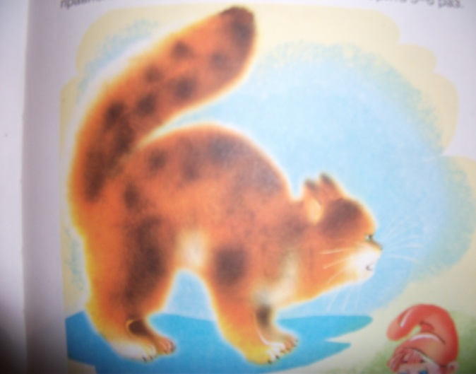
«Киска сердится» («Мостик»)
Описание: улыбнуться, открыть рот, кончик языка упереть за нижние зубы, «спинку» выгнуть, а боковые края прижать к верхним коренным зубам. Удерживать язык в таком положении под счёт до восьми, потом до десяти. Медленно сближаем и сжимаем зубы, закрываем рот. «Мостик» стоит за закрытыми зубами. Повторить упражнение 3-4 раза.
Кошка спинку выгнула, зашипела, прыгнула…
Рассердилась киска - не подходите близко!!!

Slide 18
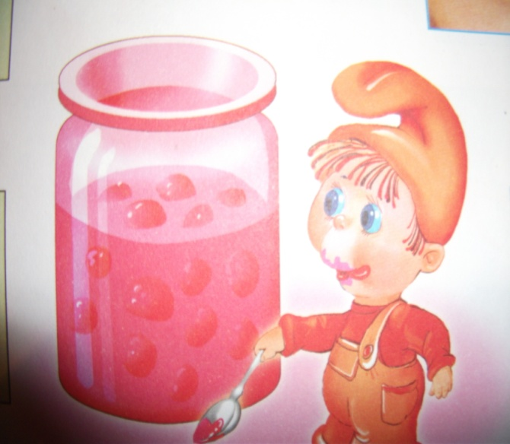
«Вкусное варенье»
Описание :
Улыбнуться, открыть рот, облизать
языком верхнюю, а затем нижнюю губу
по кругу. Выполнять в одну, а затем в
другую сторону. Повторить 4-5 раз.
2. Улыбнуться, открыть рот, не закрывая
рот, облизать языком верхнюю губу,
нижней губой стараться язык не
поддерживать. Повторить 4-5 раз.
Очень любит Язычок вкусное варенье,
Приготовил он друзьям это угощенье.
Варенье приятное, вкусное ароматное.
Язычок подними, варенье с губки оближи.

Slide 19
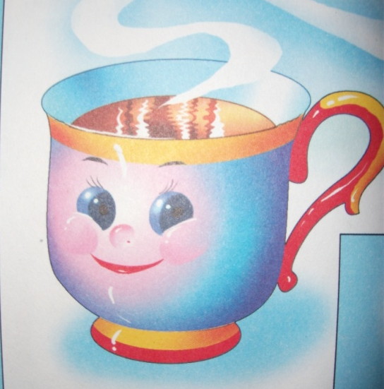
«Чашечка»
Описание : улыбнуться, открыть рот, высунуть язык и тянуть его к носу. Стараться, чтобы бока языка были загнутые в виде чашечки (чтобы чай не проливался). Удерживать язык в таком положении под счёт до пяти, потом до десяти. Повторить 3-4 раза.
Вкусных мы блинов поели, Выпить чаю захотели. Язычок мы к носу тянем, Чашку с чаем представляем.

